Slide 1
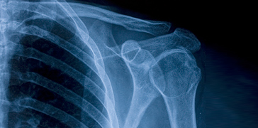
Olika typer av strålning

Slide 2
STRÅLNING
ELEKTROMAGNETISK
STRÅLNING (VÅGOR)
PARTIKEL-
STRÅLNING
SYNLIGT LJUS
ULTRAVIOLETT STRÅLNING (UV)
ALFA-
STRÅLNING
MIKROVÅGOR
RÖNTGENSTRÅLNING
BETA-
STRÅLNING
INFRARÖD STRÅLNING (IR)
GAMMASTRÅLNING
RADIO / TV-VÅGOR
JONISERANDE STRÅLNING = FARLIG

Slide 3
Joniserande strålning
Joniserande strålning är skadlig för att den kan stöta bort elektroner ur atomer och göra dem till joner.
Långvarig eller upprepad exponering av joniserande strålning kan ge cancer eller skada våra organ, samt ge ärftliga skador.
En stor dos joniserande strålning kan ge akut strålsjuka, med symptom som illamående, hudrodnad, ögonskador, nedsatt immunförsvar, eller t.o.m. leda till döden.

Slide 4
